Slide 2
Thứ Ba ngày 8 tháng 4 năm 2025
Toán
Tiết 143: Luyện tâp

Slide 4
1
Đặt tính rồi tính ?
548 + 312 592 +234 690 + 89 427 + 125
548
312
592
234
690
89
427
125
+
+
+
+
860
826
779
552

Slide 5
2
Toàn nhà A cao 336 m. Tòa nhà B cao hơn tòa nhà A là 129 m. Hỏi tòa nhà B cao bao nhiêu mét?
129 m
Bài giải
Tòa nhà B cao số mét là:
336 + 129 = 465 (m)
Đáp số: 465 m
336 m
A B

Slide 6
3
Tính
468 + 22 + 200
= 490 + 200
= 690
75 – 25 + 550
= 50 + 550
= 600
747 + 123 - 100
= 870 - 100
= 770

Slide 7
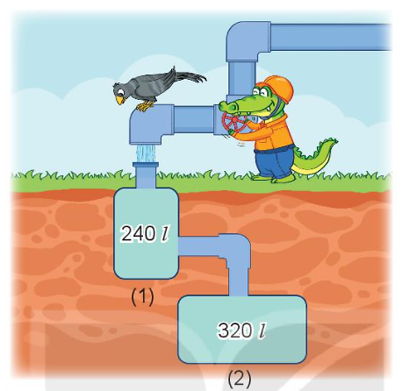
4
Trong bức tranh, bác cá sấu đang mở nước chảy đầy vào các bể.
Bài giải
Sau khi cả hai bể đầy nước, tổng lượng nước trong hai bể là:
240 + 320 = 660 (l)
Đáp số: 660 l

Slide 8
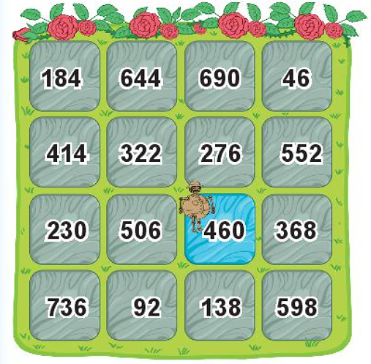
5
Số ?
Nếu đi theo lệnh “ ” thì Tíc-tốc sẽ đến ô ghi số
522
b) Nếu đi theo lệnh “ ” thì Tíc-tốc sẽ đến ô ghi số .
Nếu đi theo lệnh “ ” thì Tíc-tốc sẽ đến ô ghi số .
c) Tổng của hai số thu được ở câu b bằng .
?
322
?
368
?
690

Slide 9
Vận dụng:
- Nhắc học sinh hoàn thành vở bài tập.
Nhận xét tiết học.

